Slide 1
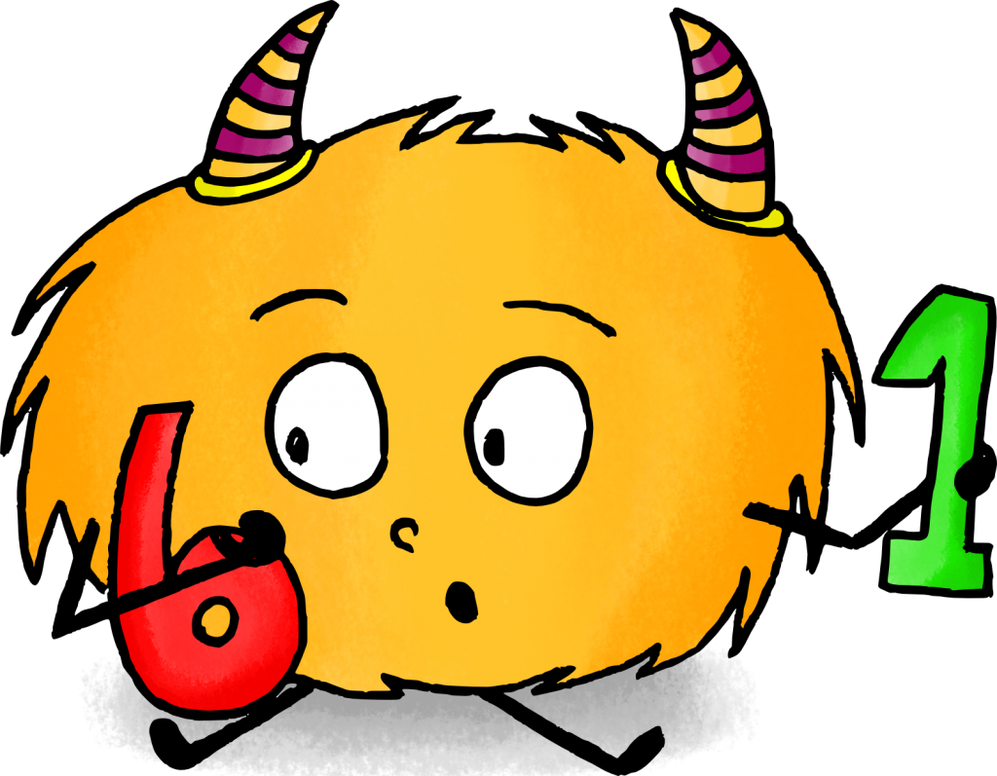
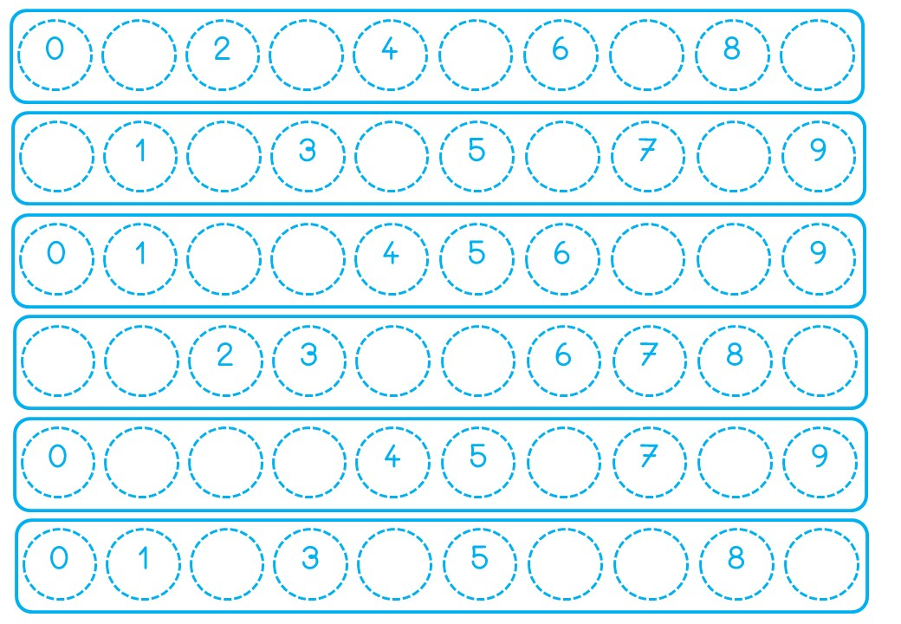
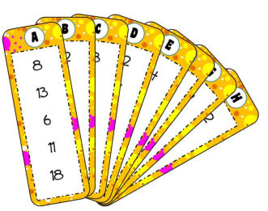
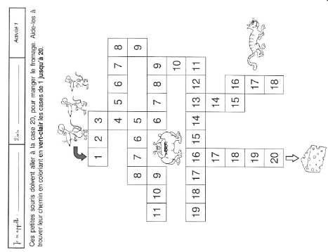
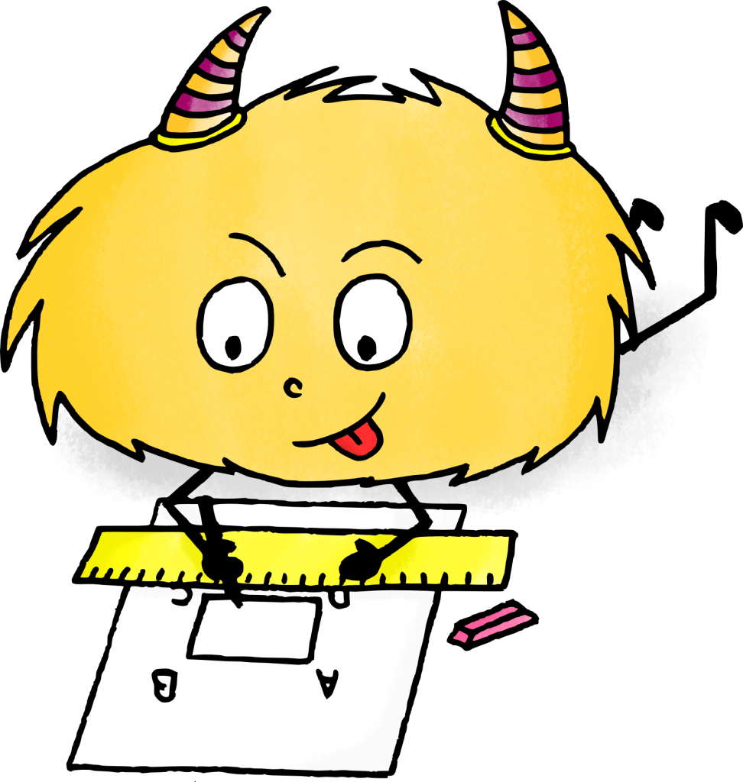
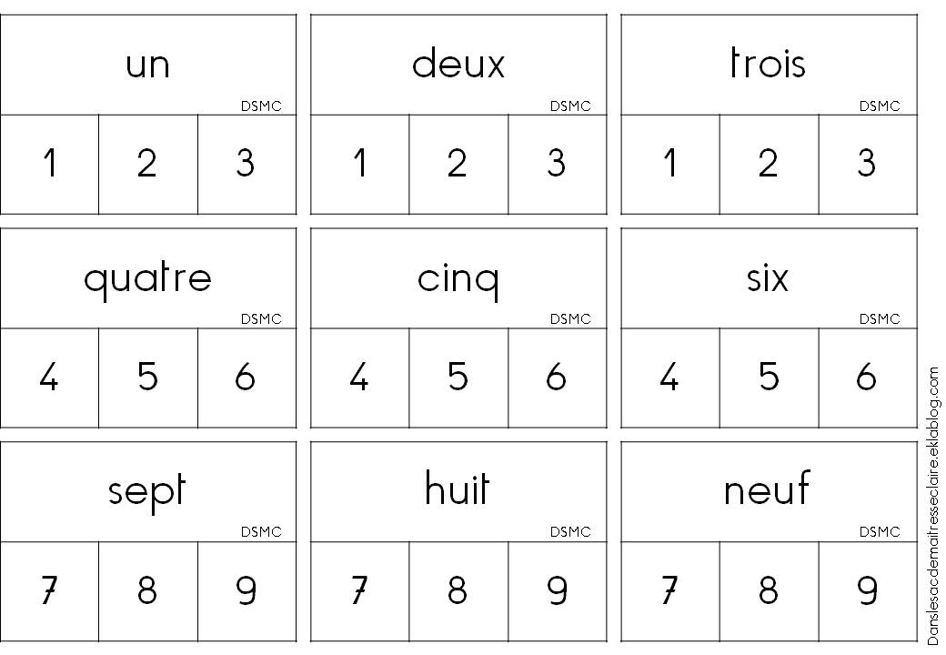
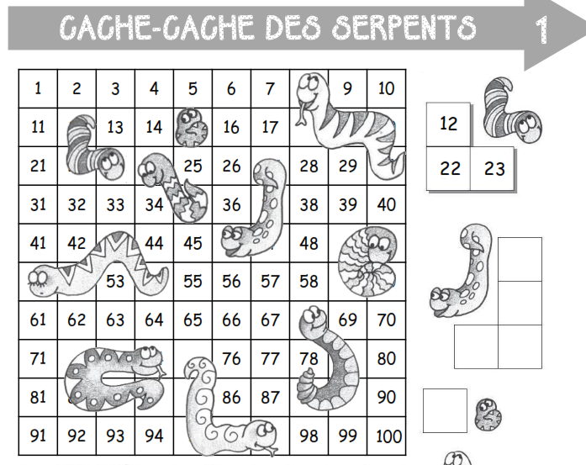
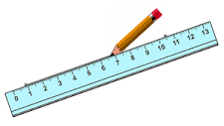
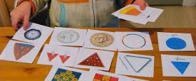
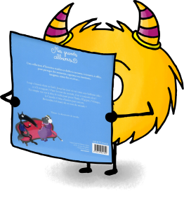
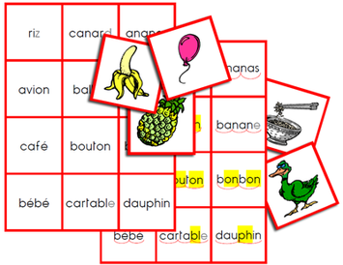
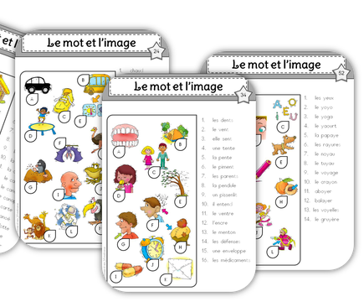
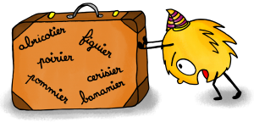
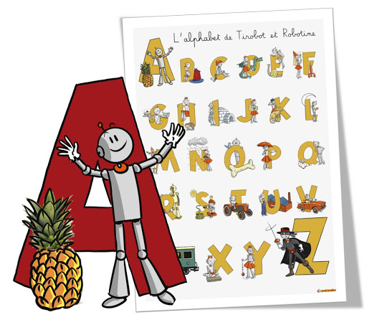
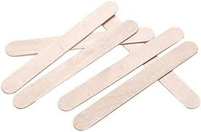
Plan de travail n°1
Les nombres
Puzzles de 0 à 99 | Les nombres manquants | L’ordre des nombres | Deux par deux | Le chemin des nombres
Les nombres (suite)
Carte à pince Je lis les mots nombres | Cache-cache les robots /Les serpents
géométrie
Les tangrams | Tracer à la règle | Les formes
 | Je trace des traits avec ma règle et un crayon sur une feuille blanche | Je trie par famille de forme.
Lecture
Un mot – une image | Le bon mot | Le mot et l’image | L’image et la phrase | L’image et les phrases
Étude de la langue
L’ordre alphabétique | La lettre manquante | Les lettres manquantes | Puzzle de l’alphabet | La lettre avant / après

